Slide 1

LOGO
16 代理模式
软件学院

Slide 2
16 代理模式
16.1
模式动机与定义
目录
CONTENTS
16.2
模式结构与分析
16.3
模式实例与解析
16.4
模式效果与应用
16.5
模式扩展

Slide 3
代理模式（Proxy Pattern）是常用的结构型设计模式之一，当直接访问某些对象存在问题时可以通过一个代理对象来间接访问，为了保证客户端使用的透明性，所访问的真实对象与代理对象需要实现相同的接口。
根据代理模式使用目的的不同，代理模式又可以分为多种类型，如远程代理、虚拟代理、保护代理等，它们应用与不同的场合，满足用户不同的需求。代理模式是一种对象结构型模式。

Slide 4
代理模式重要等级：★★★★☆
代理模式难度等级：★★★☆☆
本章难点：
1、理解不同类型的代理模式的原理；
2、理解不同类型的代理模式的适用情况和实现方式。

Slide 5
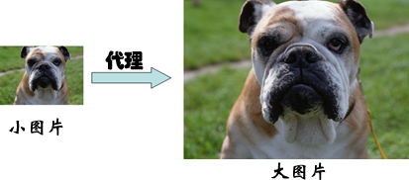
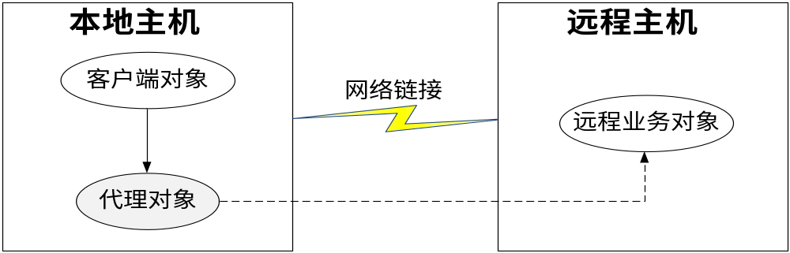
16.1 模式动机与定义
模式动机
  代理小实例

Slide 6
16.1 模式动机与定义
模式动机
  通过引入一个新的对象（如小图片和远程代理对象）来实现对真实对象的操作，或者将新的对象作为真实对象的一个替身
  引入代理对象来间接访问一个对象 → 代理模式

Slide 7
16.1 模式动机与定义
模式定义
  代理模式(Proxy Pattern) ：给某一个对象提供一个代理，并由代理对象控制对原对象的引用
  对象结构型模式
  代理对象可以在客户端和目标对象之间起到中介的作用
  通过代理对象去掉客户不能看到的内容和服务或者添加客户需要的额外的新服务

Slide 8
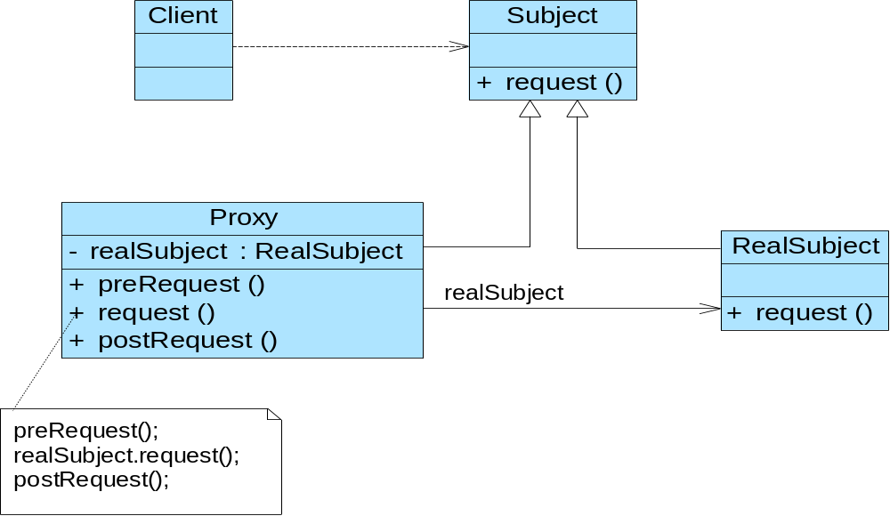
16.2 模式结构与分析
抽象主题角色
模式结构
代理主题角色
真实主题角色

Slide 9
16.2 模式结构与分析
模式分析-抽象主题类示例代码：
public abstract class Subject { public abstract void request(); }
模式分析-真实主题类示例代码：
public class RealSubject extends Subject{ public void request() { //业务方法具体实现代码 } }

Slide 10
16.2 模式结构与分析
模式分析-代理类示例代码：
public class Proxy extends Subject { private RealSubject realSubject = new RealSubject(); //维持一个对真实主题对象的引用 public void preRequest() { …... } public void request() { preRequest(); realSubject.request(); //调用真实主题对象的方法 postRequest(); } public void postRequest() { …… } }

Slide 11
16.2 模式结构与分析
几种常用的代理模式
  远程代理(Remote Proxy)：为一个位于不同的地址空间的对象提供一个本地的代理对象，这个不同的地址空间可以在同一台主机中，也可以在另一台主机中，远程代理又称为大使(Ambassador)
  虚拟代理(Virtual Proxy)：如果需要创建一个资源消耗较大的对象，先创建一个消耗相对较小的对象来表示，真实对象只在需要时才会被真正创建

Slide 12
16.2 模式结构与分析
几种常用的代理模式
  保护代理(Protect Proxy)：控制对一个对象的访问，可以给不同的用户提供不同级别的使用权限
  缓冲代理(Cache Proxy)：为某一个目标操作的结果提供临时的存储空间，以便多个客户端可以共享这些结果
  智能引用代理(Smart Reference Proxy)：当一个对象被引用时，提供一些额外的操作，例如将对象被调用的次数记录下来等

Slide 13
16.3 模式实例与解析
模式实例
  论坛权限控制代理：实例说明
    在一个论坛中已注册用户和游客的权限不同，已注册的用户拥有发帖、修改自己的注册信息、修改自己的帖子等功能；而游客只能看到别人发的帖子，没有其他权限。使用代理模式来设计该权限管理模块。
    在本实例中我们使用代理模式中的保护代理，该代理用于控制对一个对象的访问，可以给不同的用户提供不同级别的使用权限。

Slide 14
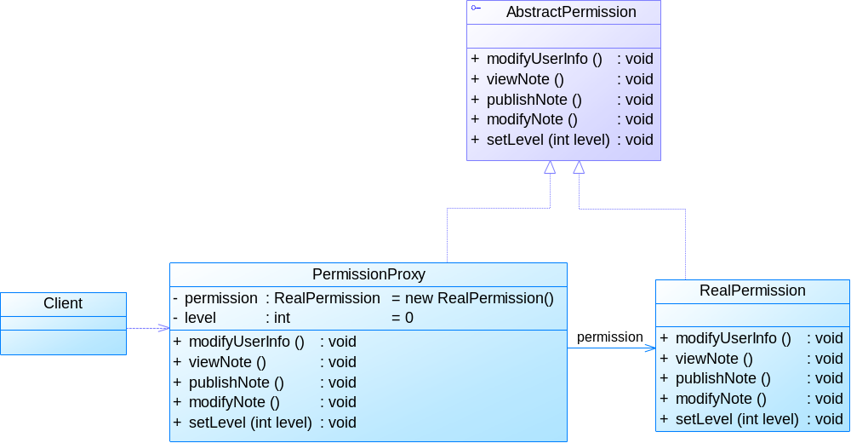
16.3 模式实例与解析
模式实例1
  论坛权限控制代理：参考类图

Slide 15

16.3 模式实例与解析
模式实例1
  论坛权限控制代理：参考代码
    DesignPatterns之proxy包
演示……

Slide 16
16.3 模式实例与解析
模式实例2-收费商务信息查询系统：实例说明
    某软件公司承接了某信息咨询公司的收费商务信息查询系统的开发任务，该系统的基本需求如下：
    (1) 查询之前用户需要通过身份验证，只有合法用户才能够使用该查询系统；
    (2) 查询时系统需要记录查询日志，以便根据查询次数收取查询费用。
    该软件公司开发人员已完成了商务信息查询模块的开发任务，现希望能够以一种松耦合的方式向原有系统增加身份验证和日志记录功能，客户端代码可以无区别地对待原始的商务信息查询模块和增加新功能之后的商务信息查询模块，而且可能在将来还要在该信息查询模块中增加一些新的功能。

Slide 17
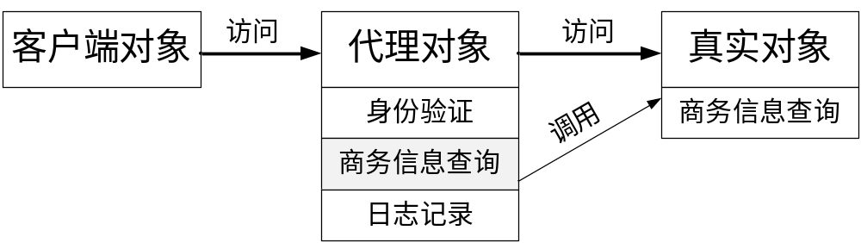
16.3 模式实例与解析
模式实例2-收费商务信息查询系统：实例说明
商务信息查询系统设计方案示意图

Slide 18
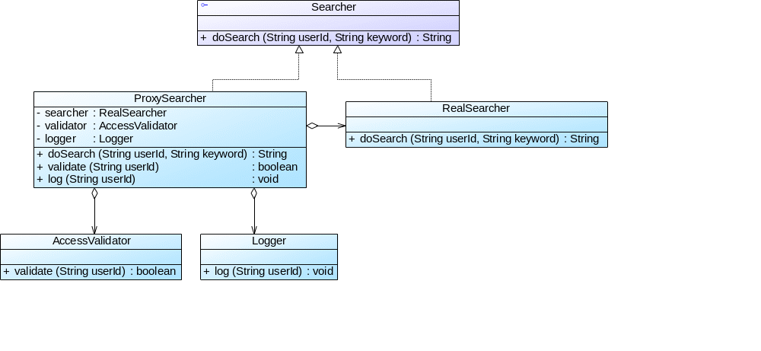
16.3 模式实例与解析
模式实例2-收费商务信息查询系统：类结构图

Slide 19
16.3 模式实例与解析
模式实例2
  收费商务信息查询系统：参考代码
    DesignPatterns之proxy2包
演示……

Slide 20
16.4 模式效果与应用
代理模式优点：
  能够协调调用者和被调用者，在一定程度上降低了系统的耦合度
  客户端可以针对抽象主题角色进行编程，增加和更换代理类无须修改源代码，符合开闭原则，系统具有较好的灵活性和可扩展性

Slide 21
16.4 模式效果与应用
代理模式缺点：
  由于在客户端和真实主题之间增加了代理对象，因此有些类型的代理模式可能会造成请求的处理速度变慢（例如保护代理）
  实现代理模式需要额外的工作，而且有些代理模式的实现过程较为复杂（例如远程代理）

Slide 22
16.4 模式效果与应用
在以下情况下可以使用代理模式：
  当客户端对象需要访问远程主机中的对象时可以使用远程代理
  当需要用一个消耗资源较少的对象来代表一个消耗资源较多的对象，从而降低系统开销、缩短运行时间时可以使用虚拟代理
  当需要为某一个被频繁访问的操作结果提供一个临时存储空间，以供多个客户端共享访问这些结果时可以使用缓冲代理
  当需要控制对一个对象的访问，为不同用户提供不同级别的访问权限时可以使用保护代理
  当需要为一个对象的访问（引用）提供一些额外的操作时可以使用智能引用代理

Slide 23
16.4 模式效果与应用
在以下情况下可以使用代理模式：
  Copy-on-Write代理：它是虚拟代理的一种，把复制（克隆）操作延迟到只有在客户端真正需要时才执行。一般来说，对象的深克隆是一个开销较大的操作。Copy-on-Write代理可以让这个操作延迟．只有对象被用到的时候才被克隆。
  防火墙（Firewall）代理：保护目标不让恶意用户接近。
  同步化（Synchronization）代理：使几个用户能够同时使用一个对象而没有冲突。

Slide 24
16.4 模式效果与应用
模式应用：
（1）在Java的RMI（Remote Method Invocation，远程方法调用）中，定义了客户对象和远程对象，其中客户对象在客户端运行，向远程对象发送请求；远程对象在服务器端运行，通过客户对象使得远程对象如同本地对象一样被访问。
在Java RMI中客户对象称为Stub（翻译为桩或存根）,桩就是远程对象在客户端的代理，客户进程中的远程对象引用实际上是对本地桩的引用，桩负责将调用客户端请求发送给远程对象。

Slide 25
16.4 模式效果与应用
模式应用：
（2）EJB、Web Service等分布式技术都是代理模式的应用。在EJB中使用了RMI机制，远程服务器中的企业级Bean在本地有一个桩代理，客户端通过桩来调用远程对象中定义的方法，而无须直接与远程对象交互。在EJB的使用中需要提供一个公共的接口，客户端针对该接口进行编程，无需知道桩以及远程EJB的实现细节。
（3）Spring框架中的AOP技术也是代理模式的应用，在Spring AOP中应用了动态代理（Dynamic Proxy）技术。

Slide 26
16.5 模式扩展
（1）远程代理
远程代理可以将网络的细节隐藏起来，使得客户端不必考虑网络的存在。客户完全可以认为被代理的远程业务对象是局域的而不是远程的，而远程代理对象承担了大部分的网络通信工作。远程代理模式示意图所示，客户端对象不能直接访问远程主机中的业务对象，只能通过本地主机间接访问，远程业务对象在本地主机中有一个远程代理对象，它负责对远程业务对象的访问和网络通信，对于客户端而言是透明的。客户端无须关心实现具体业务的是谁，它只需要按照服务接口所定义的方式直接与本地主机交互即可。

Slide 27
16.5 模式扩展
（1）远程代理
服务接口
服务接口
服务接口
客户端
本地主机
远程主机
客户端对象
远程代理对象
远程业务对象

Slide 28
16.5 模式扩展
（2）虚拟代理
虚拟代理模式是一种内存节省技术，那些占用大量内存或处理复杂的对象将推迟到使用它的时候才创建。
对象在第一次被引用时被创建并且同一对象可被重用。它加速了应用程序的启动，但是由于在访问时需要检测所需讨象是否已经被创建，因此在访问该对象的任何地方都需要进行存在性检测，将消耗系统时间。这也是用时间换取空间的一种做法。
在应用虚拟代理模式时，需要设计一个与真实对象具有相同接口的虚拟对象。

Slide 29
16.5 模式扩展
（2）虚拟代理
代理对象不需要自动创建真实对象。当客户需要真实对象的服务时，可以调用虚拟代理对象上的方法来创建，并且在使用过程中还可以检测真实对象是否被创建。
在真实对象创建成功之前虚拟代理扮演真实对象的替身，而当真实对象创建之后，虚拟代理将用户的请求转发给真实对象。
客户对象就像和真实对象一样与代理对象进行交互。

Slide 30
16.5 模式扩展
（3）动态代理
动态代理(Dynamic Proxy)可以让系统在运行时根据实际需要来动态创建代理类，让同一个代理类能够代理多个不同的真实主题类而且可以代理不同的方法
Java语言提供了对动态代理的支持，Java语言实现动态代理时需要用到位于java.lang.reflect包中的一些类

Slide 31
16.5 模式扩展
（3）动态代理
实现动态代理，需要让代理类实现InvocationHandler接口，并实现其中的invoke方法
在客户端中，使用Proxy.newProxyInstance方法，创建对真实角色对象的代理对象
通过通过代理对象调用相应方法

Slide 32


